Slide 1
Pädagogische Hochschule Heidelberg

Slide 2
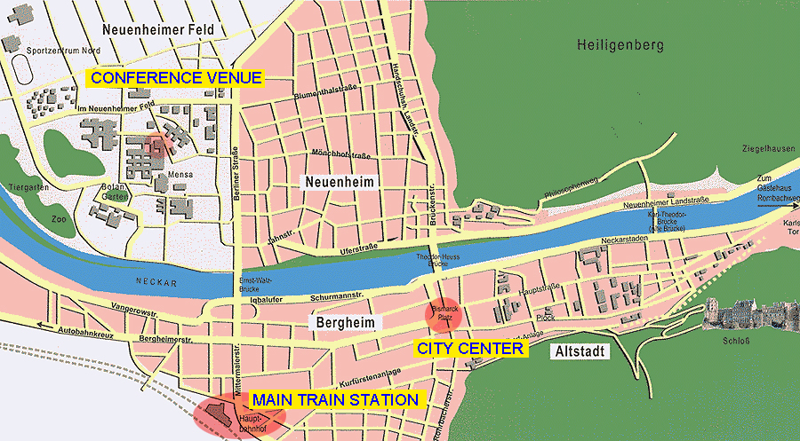

Slide 3
Tárgyak- Tanító
Einführung in die Musikdidaktik (Ének tp)
Einführung in die Mathematikdidaktik (Matematika tp) + Übung Didaktik
Grundfragen der Fachdidaktik (Testnevelés tp)
Spanisch
Deutsch für ausländische Studierende (Rendszerező/leíró nyelvtan)
Landeskunde (Országismeret)
Phonetik (Szabvál.)

Slide 4
Tárgyak – Óvodapedagógia
Früherkennung und Intervention in auffälligem Verhalten im Kindergarten
Beratung und Frühförderung in mehrfach belasteten Familien (Családpszichológia)
Spanisch
Deutsch für ausländische Stidierende
Landeskunde (Nemzetiségi ismeretek I.)
Phonetik
Bewegungsentwichlunk (Nemz. óvodai foglalkozások és módszertana III.)
Spiel

Slide 5
Szemeszter időpontja
Wintersemester (Őszi félév): október eleje-február eleje
Sommersemester (tavaszi félév): április eleje-július vége
https://www.ph-heidelberg.de/studium/interesse-am-studium/bewerbung/termine-fristen-und-semesterzeiten.html

Slide 6
Programok
Willkommen Frühstück
Neckarschifffahrt
Speyer
Frankfurt
Würzburg - Weihnachtsmarkt, Residenz
Adventsfeier
Opernbesuch
Abschiedsparty
Landeskunde keretein belül:
Schloss
Uni
Aula
Kurpfälzische Museum
Studentenkarzer

Slide 7
Pénzügyi infók
Havi ösztöndíj: 400 €
Első hét: 8-900 €
Kollégium: 215-300 €/hó
Albérlet: 250- €
Szemeszterbérlet: 150 €
Kerékpár (használt): kb 60 €
Nyomtatás: 4 cent/oldal

Slide 8
Kollégiumok
Altstadt / Im Neuenheimer Feld
Europahaus I-IV.
1, 2 vagy 4 személyes lakások
Fürdőszoba
Szekrény, asztal, ágy, kisasztalok
Konyhaszekrény, rezsó
Közös programok, különféle kultúrák találkozása

Slide 9
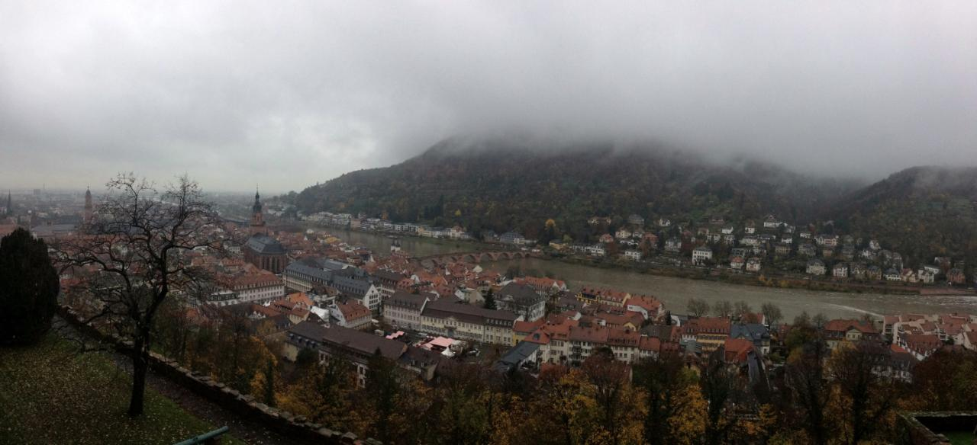

Slide 10
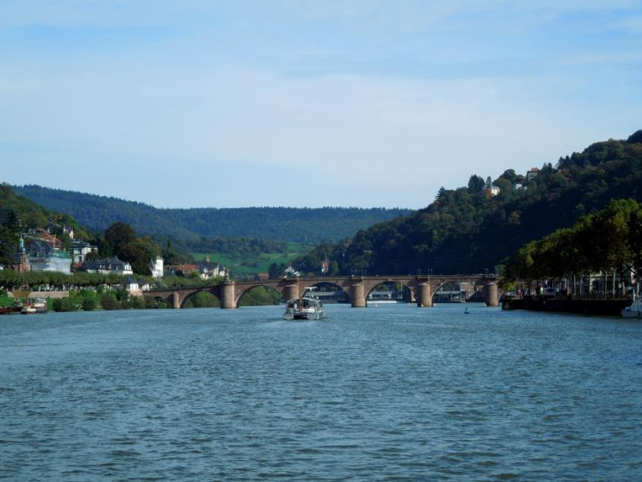

Slide 11
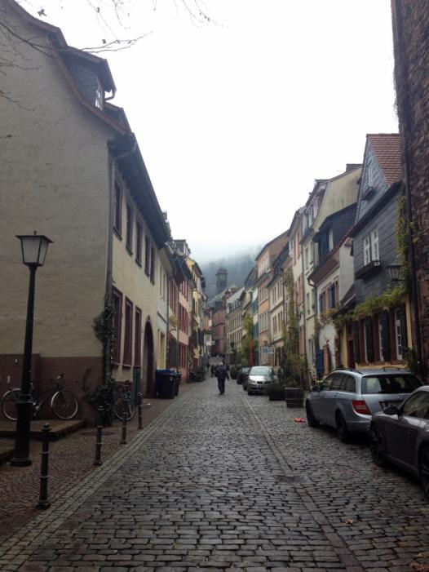
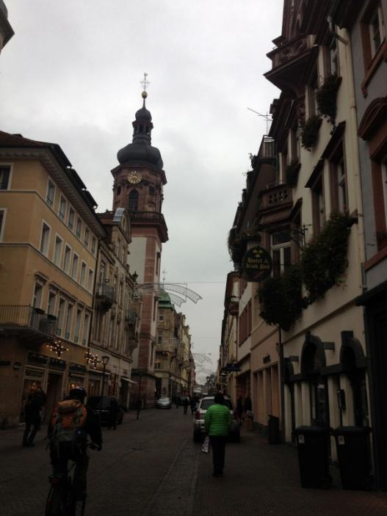

Slide 12
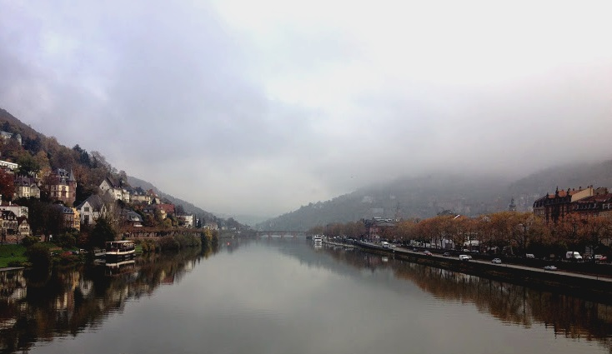
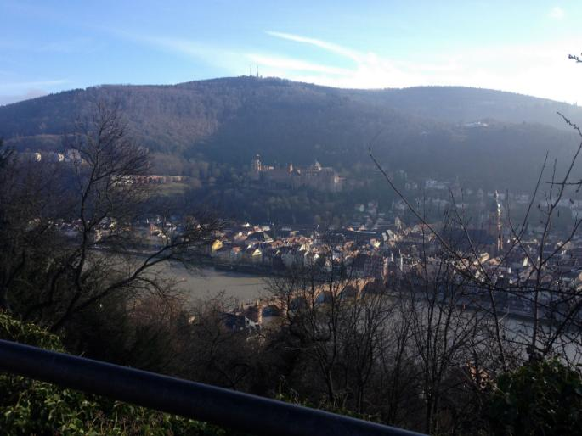

Slide 13
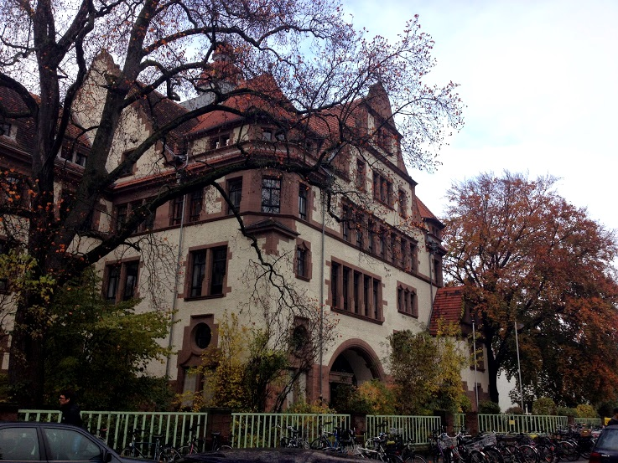

Slide 14
Elérhetőség: http://www.ph-heidelberg.de/
Barbarics Kriszti: krisztib92@gmail.com
Bonhardt Bernadett: bonhardt.bernadett@gmail.com

